Slide 1


Governança
para o
Turismo
Como realizar a sua implementação e
promover o crescimento
das cidades
Econ. Valtuir Pereira Nunes
Consultor da CNM

Slide 2
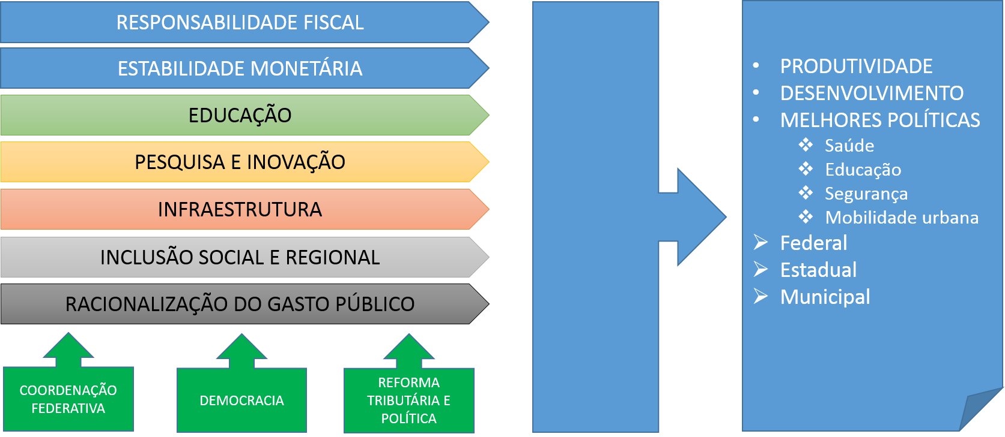
Desafios para o desenvolvimento sustentável
GOVERNANÇA

Slide 3

O turismo responde por...
10%
PIB
MUNDIAL
1/10
EMPREGOS NO MUNDO
1,4
TRILHÕES DE DÓLARES EM EXPORTAÇÃO
7%
DAS EXPORTAÇÕES MUNDIAIS
30%
DAS EXPORTAÇÕES DE SERVIÇOS
direto, indireto e induzido
diretos, indiretos e induzidos
O TURISMO É MUITO MAIS DO QUE SE IMAGINA!
Fonte: OMT-2018

Slide 4
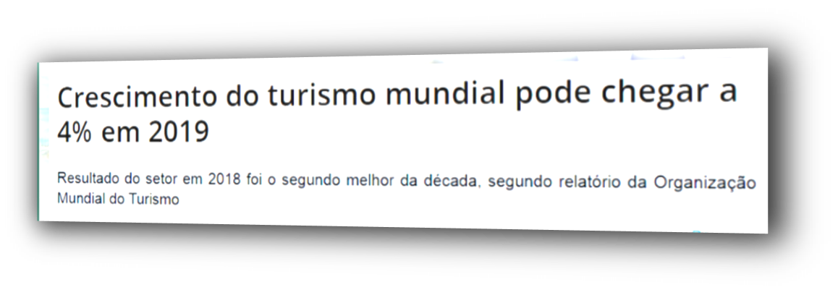
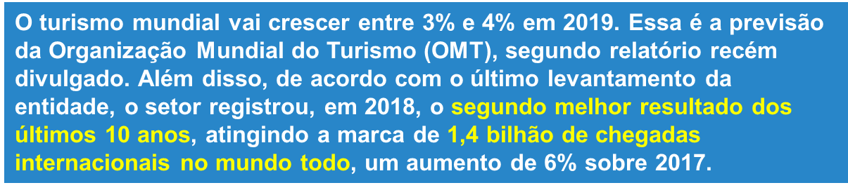
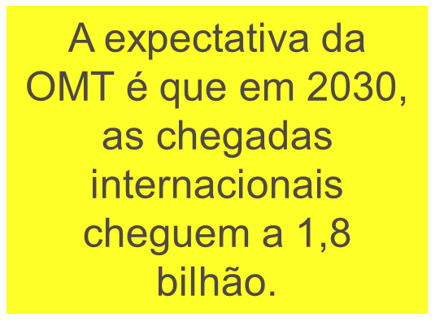
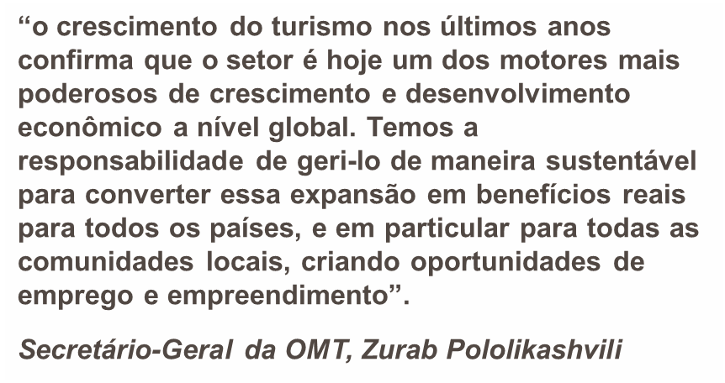
O Turismo antes da Pandemia do COVID-19

Slide 5

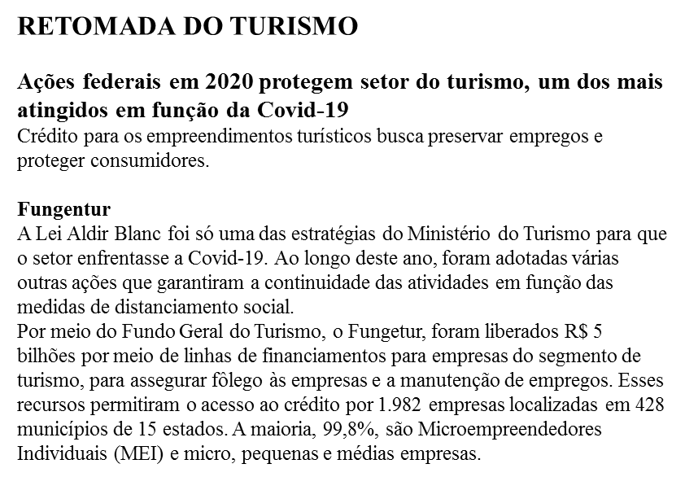
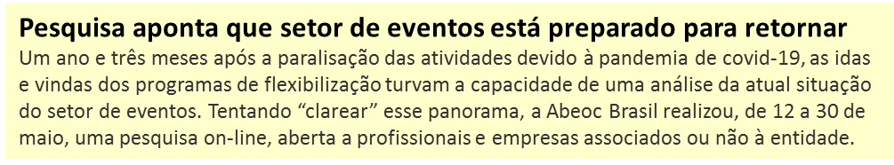
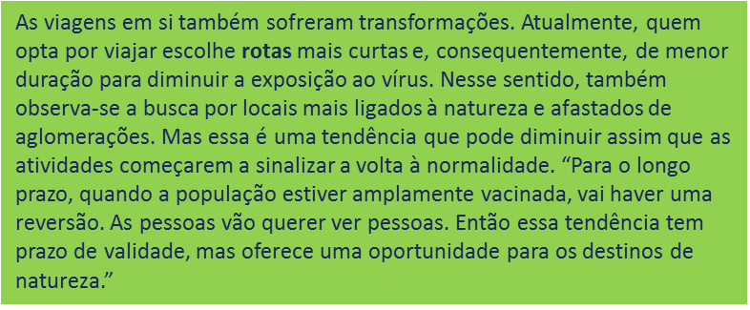
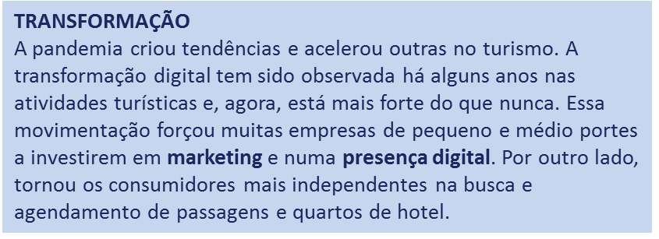
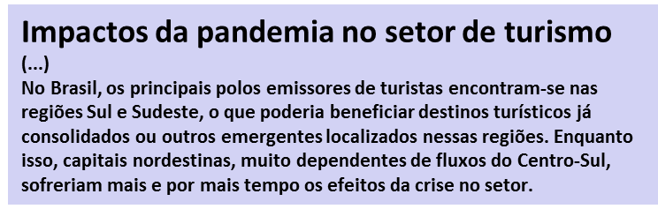
O Turismo na situação atual e previsões
Pós-Pandemia do COVID-19

Slide 6
Turismo e desenvolvimento
O Turismo impacta a economia em três modos distintos:
Direto: por meio da utilização de meios de hospedagem (resorts, hotéis, pousadas, casas de temporadas, campings), transporte (terrestre, marítimo, aéreo), entretenimento e atrações;
Indireto: com investimentos públicos e privados em projetos para a construção de novas estruturas turísticas e manutenção das já existentes, gerando maior demanda aos fornecedores que alimentam toda a cadeia produtiva;
Induzido: através do consumo de alimentos e bebidas, roupas, habitação, bens duráveis e recreação.

Slide 7
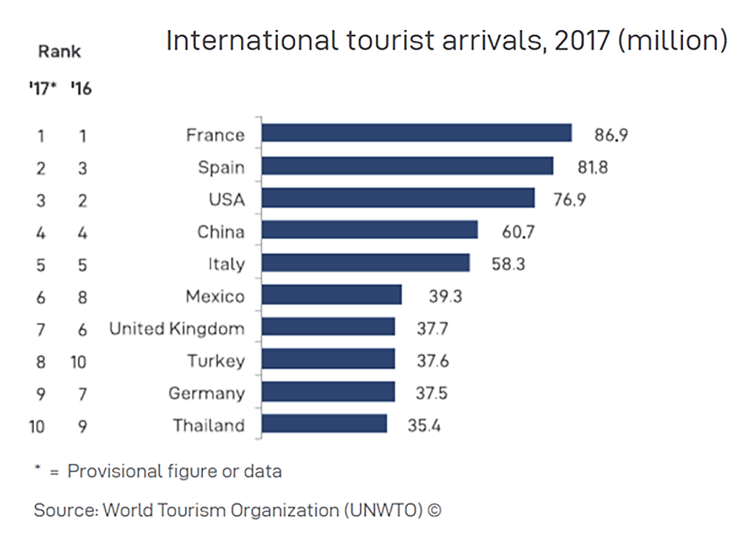
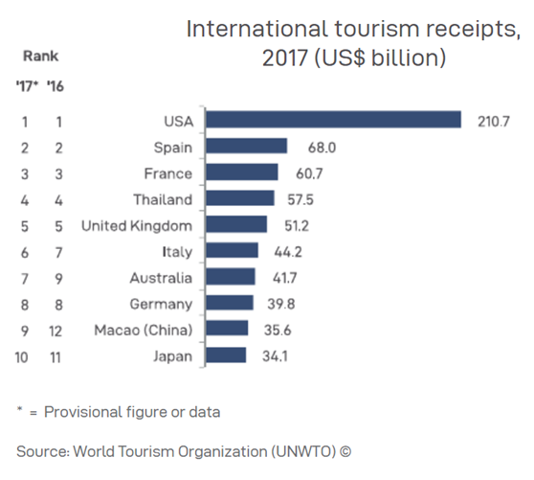
Os dez principais destinos turísticos mundiais

Slide 8
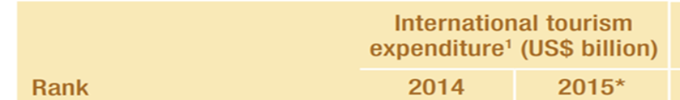
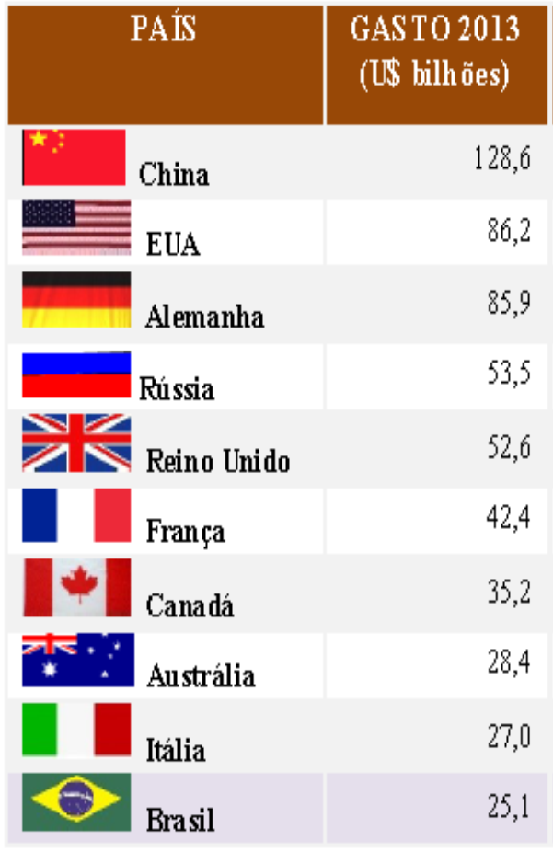
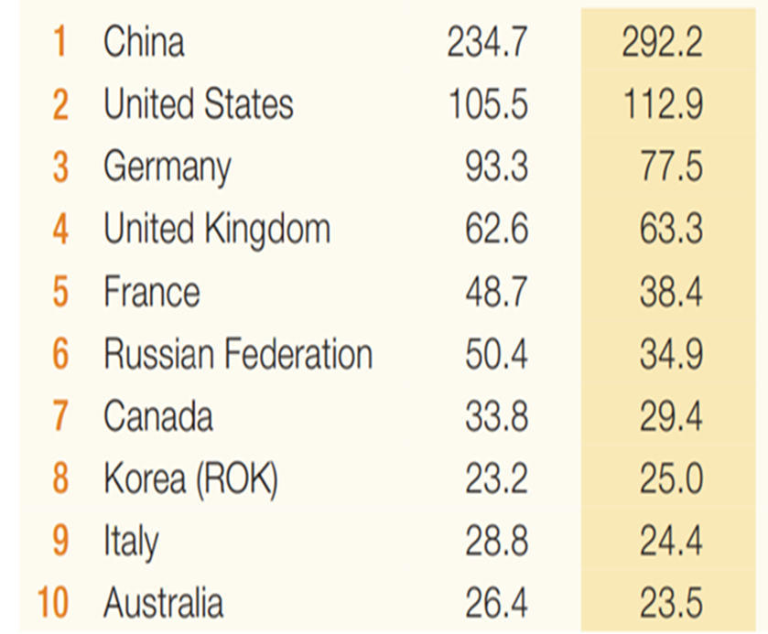
Os dez principais países emissores de turistas

Slide 9
O que o Turista busca...?
O que muitas vezes encontra?
Atrativos turísticos bem conservados
Acesso viável e transporte disponível a esses atrativos
Equipamentos turísticos
Hospedagem e alimentação variados e de qualidade
Serviços turísticos qualificados
Boa informação e sinalização
Preços justos
Receptividade da comunidade local
Dificuldade de acesso (rodovias, aeroportos, trens);
Atrativos mal conservados;
Poluição ambiental;
Poluição visual;
Falta de mão de obra qualificada;
Insegurança;
Atendimento de saúde precário;
Problemas de educação para o turismo;
Ausência de um Calendário de Eventos.

Slide 10
O que o Destino deve ter?
Agência Regional ou Local de Desenvolvimento/ Governança ou Conselho Municipal de Turismo;
Plano Municipal de Turismo (integrado e participativo);
Plano de marketing, com posicionamento de marca e de mercado;
Buscar a COMPETITIVIDADE!
Orgulho de seus atrativos turísticos e sentido de pertencimento por parte da população local.

Slide 11
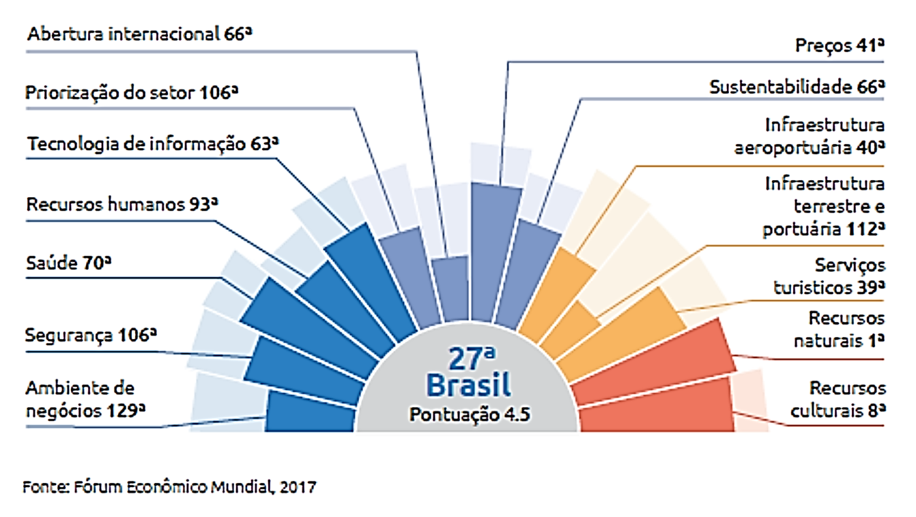
Classificação do Brasil nos indicadores de competitividade internacional
(entre 141 países)

Slide 12
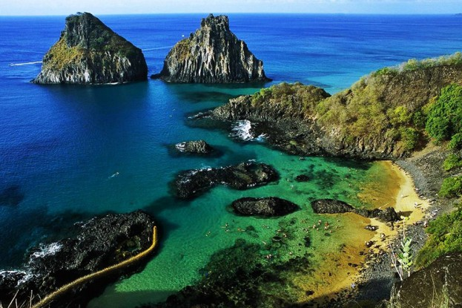
O potencial do turismo no Brasil
Atualmente, segundo dados do Fórum Econômico Mundial (World Economic Forum - WEF), o Brasil ocupa a 28ª posição entre os 141 países mais competitivos em turismo do mundo.
Apesar dos avanços galgados e da situação promissora, tal posição ainda discrepa do 1º lugar que o país ocupa quando se refere a recursos naturais.
Portanto, existe uma imensa potencialidade turística que pode ser explorada, mas para isso o país precisa se tornar mais competitivo no cenário internacional e atrair mais turistas, a fim de aumentar o fluxo de divisas e gerar um maior número de empregos na cadeia produtiva do setor.

Slide 13

A Política de Turismo
O Governo não faz tudo sozinho. Precisa envolver todos os agentes interessados no desenvolvimento local:

Slide 14
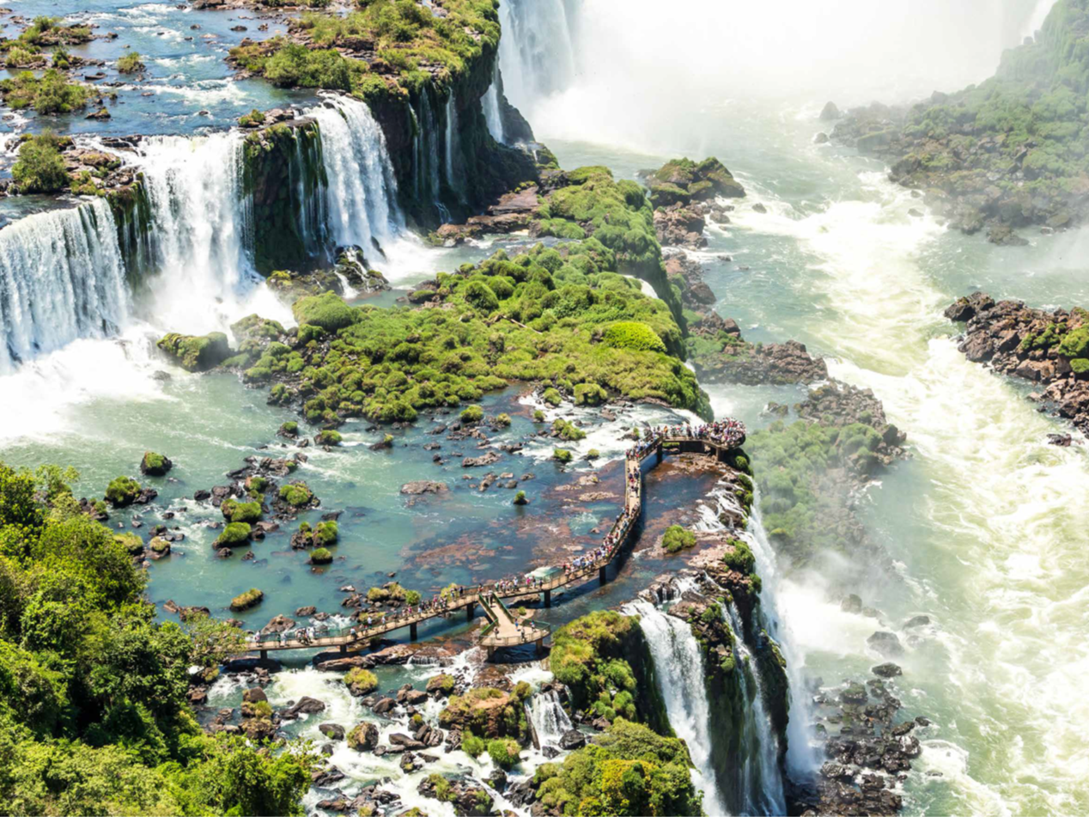
O efeito multiplicador do Turismo
Multiplicador de empregos em toda a cadeia produtiva
Multiplicador da produção, em função do aumento da demanda
Multiplicador de Renda, com melhora sensível na distribuição
Multiplicador de Qualidade de Vida, pois envolve múltiplos setores e grande parte da comunidade

Slide 15
Cadeia Produtiva do Turismo
HOSPEDAGEM
Hotéis
Pousadas
Motéis
Albergues
Colônias de Férias
Pensões
Acampamentos
Imóveis de temporada
SERVIÇOS RELACIONADOS
Transporte aéreo, terrestre, marítimo
Locação de veículos
Arquitetura e Urbanismo
Fornecimento de Alimentação
Lavanderias
Serviços de comunicação e informática
Publicidade
Serviços de câmbio
Etc
INFRAESTRUTURA
PROMOÇÃO EVENTOS
Congressos
Convenções
Seminários
Exposições
Feiras
Médico-hospitalar
Pronto-Socorro
Hospitais
Clínicas
Maternidades
Infraestrutura física
Estradas
Aeroportos
Ferrovias
Terminais Rodoviários
Terminais Hidroviários
Sistemas de Segurança
Delegacias de Polícia
Polícia Rodoviária
Corpos de Bombeiros
Serviços de Salvamento Marinho
ALIMENTAÇÃO
Restaurantes
Bares
Cafeterias
Quiosques
INSTITUCIONAIS
Min.Turismo/Embratur
Sec. Est/Mun.Turismo
Fundos de Fomento
Conselhos Regionais e Locais
Serv. Inform. Turística
Serviços de Imigração
Polícia Federal
Aduanas
Embaixadas
Serviços Urbanos
Limpeza e coleta de lixo
Sinalização
Obras públicas
Recuperação do patrimônio arquitetônico e monumental
Apoio
Setores Líderes
Saneamento Básico
ENTRETENIMENTO
Parques de diversão
Clubes e estádios
Ginásios
Marinas
Museus
Galerias de Arte
Boates
Centros de Eventos
Cinemas
Teatros
Centros Comerciais
Venda de artesanatos e produtos típicos
INDÚSTRIAS RELACIONADAS
Fabricação de móveis
Alimentos e bebidas
Têxtil
Material elétrico
Construção Civil
Higiene e Limpeza
Confecções
Calçados
Eletro-eletrônicos
Editorial e gráfica
Gemas e jóias
Etc
OPERADORAS TURÍSTICAS
Energia Elétrica
AGÊNCIAS DE VIAGEM
Telecomunicações
Capacitação
Escolas de Turismo
Universidades e Escolas
Unidades de Formação Profissional
APLICATIVOS
Booking
Kayak
Airbnb
Decolar
Google Trips
etc.
Crédito e serviços bancários
Bancos oficiais
Bancos privados
Bancos de Investimento
Seguradoras e Corretoras
Setores com a participação do Estado

Slide 16
O Planejamento do Turismo
Portanto, para promover o desenvolvimento do turismo sustentável, é necessário PLANEJAR.
Essas ações devem ser adequadamente implementadas de modo a garantir a sua efetiva concretização, considerando aspectos como prazo, custos, qualidade, segurança, desempenho e outras condicionantes.

Slide 17
Por que planejar?
Ao contrário do que se pensa, é justamente nos momentos de grandes mudanças e de crises que o planejamento se torna ainda mais relevante.
As demandas por um Estado mais eficiente, mais flexível, mais democrático e efetivo não podem ser respondidas com a improvisação e transformam a governança, o planejamento e a gestão em elementos essenciais para uma boa performance nas suas ações.

Slide 18
Portanto, deve-se organizar as políticas públicas na área do Turismo para atender aos seguintes requisitos:
CAMADAS ESTRUTURAIS DA POLÍTICA PÚBLICA
CLASSIFICAÇÃO DOS INDICADORES QUANTO AO DESEMPENHO
IMPACTOS
EFETIVIDADE
que causam
RESULTADOS
EFICÁCIA
que alcançam
PRODUTOS
EFICIÊNCIA
que entregam
AÇÕES
ECONOMICIDADE
realizam
INSUMOS

Slide 19







Organizando os projetos... (5W 2H)
(WHY)
POR QUE FAZER?
Descrever os motivos para a realização das ações
Promessa de campanha?
Diretriz de Governo?
Exigência legal?
Demanda social?
Proatividade?
Política Pública
(WHAT)
O QUE FAZER?
Descrever as ações que serão realizadas
É um projeto ou atividade nova?
É um acréscimo a um projeto pré-existente?
É um programa de outro ente federado ao qual vamos aderir?
(HOW)
COMO FAZER?
Descrever como as ações serão executadas
(WHERE)
ONDE SERÁ FEITO?
Indicar os locais onde as ações serão realizadas
Envolve uma região do município?
Será desenvolvido em prédios/áreas públicas?
Pode ser realizado em ambientes privados?
Se executado diretamente:
Desdobrar as tarefas em Planos de Ação
Regulamentar rotinas e procedimentos
Se terceirizado:
- Licitar ou firmar parcerias?
(WHO)
QUEM FARÁ?
Pessoa ou Equipe responsável pela implementação das ações
Uma Secretaria/Departamento?
Várias Secretarias?
Pode ser terceirizado?
Será por contrato ou parceria?
Indicação de Equipes responsáveis.
(HOW MUCH)
QUANTO CUSTA?
Descrever os custos necessários para desenvolver as ações
Explicitar os custos de implementação
Há recursos suficientes?
Necessita de novas fontes de financiamento?
Prever alocação no PPA, LDO e LOA
(WHEN)
QUANDO SERÁ FEITO?
Prazos para a realização das ações
Será uma atividade permanente?
Ou projeto com prazo determinado?
Definir cronograma de execução.

Slide 20

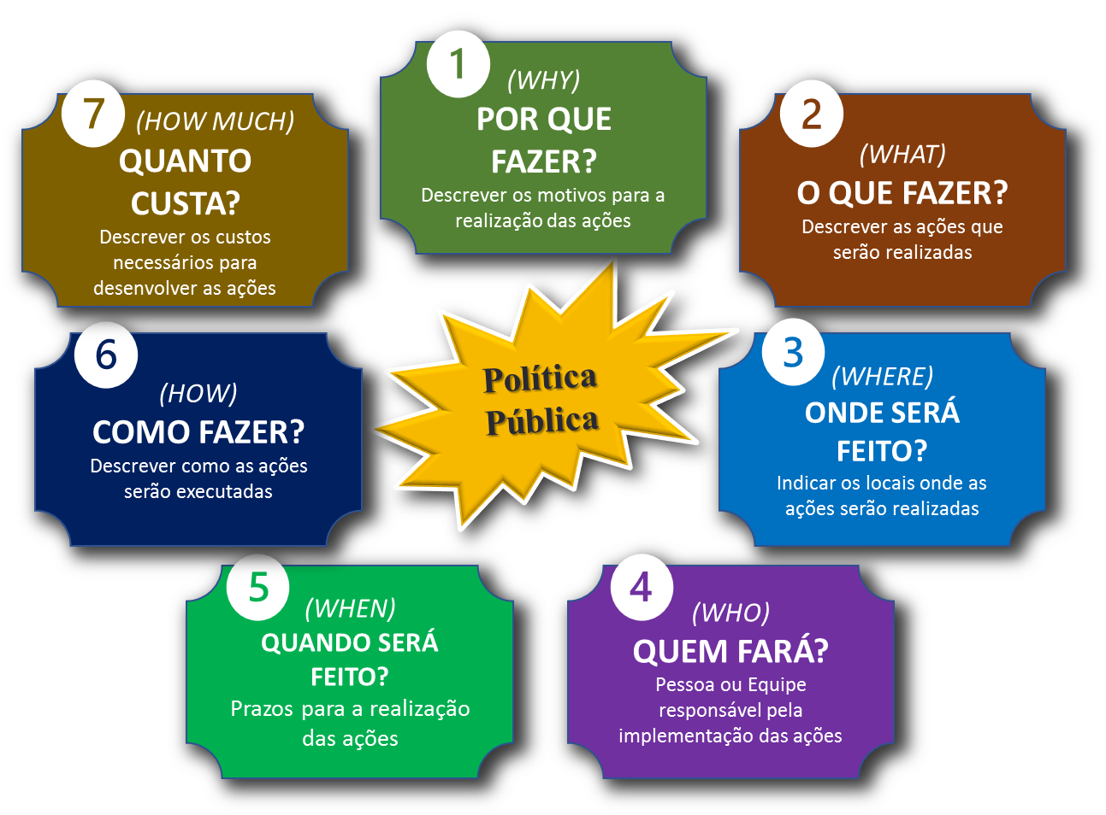
O Planejamento na prática...
Problema:
PRECARIEDADE DO ACESSO AO DESTINO TURÍSTICO
IMPACTO
Manutenção, a longo prazo, das condições de acesso.
Diagnóstico da realidade
RESULTADOS
Melhoria do acesso ao destino, ao final do ano (com base nos indicadores)
Causas
Efeitos
Indicadores
Metas
PRODUTOS
Quilômetros de vias recuperadas
Instalações de redes de tratamento de esgoto
Número de licenças emitidas
AÇÕES
Programa de recuperação de estradas, ruas, avenidas
Serviços de saneamento e urbanização
Concessão de licenciamentos urbanísticos
INSUMOS
Recursos disponíveis no Orçamento do Município
Infraestrutura (equipamentos, materiais, instalações)
Recursos humanos disponibilizados e capacitados

Slide 21
O Planejamento na prática...
Problema:
Necessidade de desenvolvimento do turismo, com proteção ao meio ambiente
Atividade turística sustentável e
em expansão
a longo prazo.
IMPACTO
Diagnóstico da realidade
RESULTADOS
Aumento da atividade turística
Redução dos danos ambientais ao final do período
Causas
Efeitos
Indicadores
Metas
PRODUTOS
Cursos oferecidos ao público-alvo
Ações de combate a danos ambientais
Apoio ao licenciamento de opções turísticas sustentáveis
AÇÕES
Programa de Educação Ambiental
Vigilância e monitoramento de áreas protegidas
Fomento a atividades turísticas sustentáveis
INSUMOS
Recursos disponibilizados no Orçamento
Infraestrutura operante (equipamentos, materiais, instalações)
Recursos humanos disponibilizados e capacitados

Slide 22
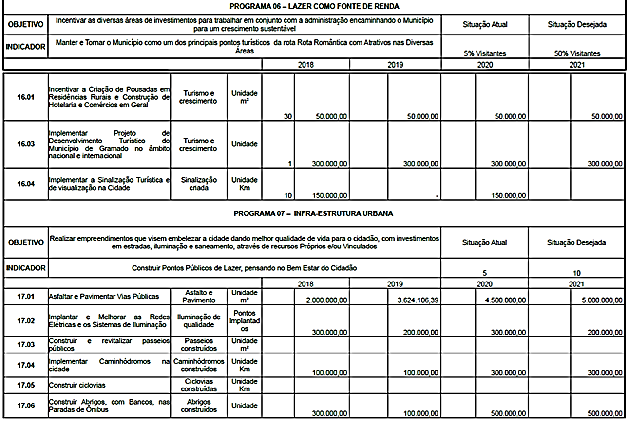

Slide 23
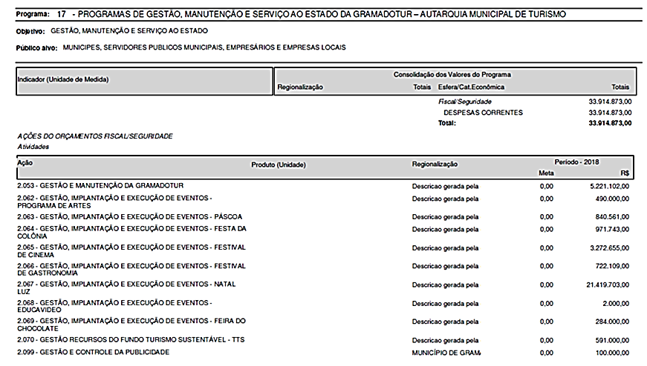
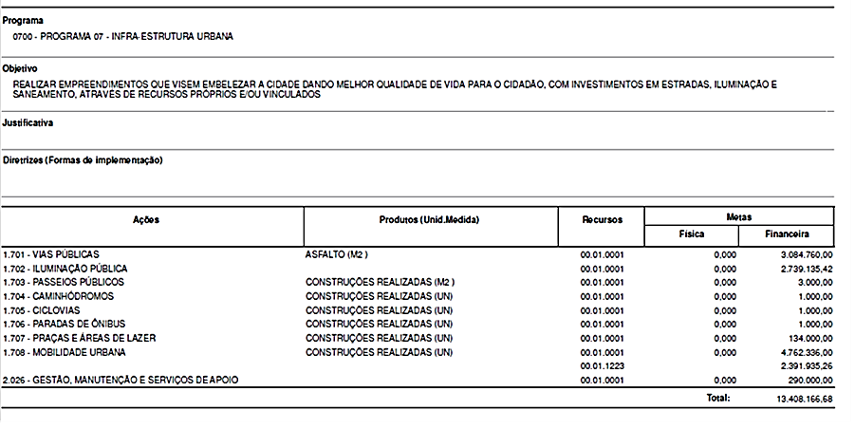
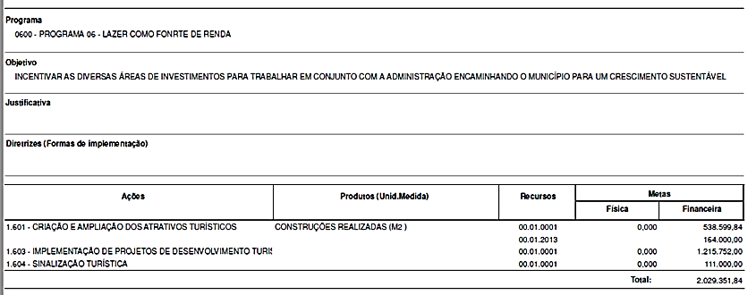
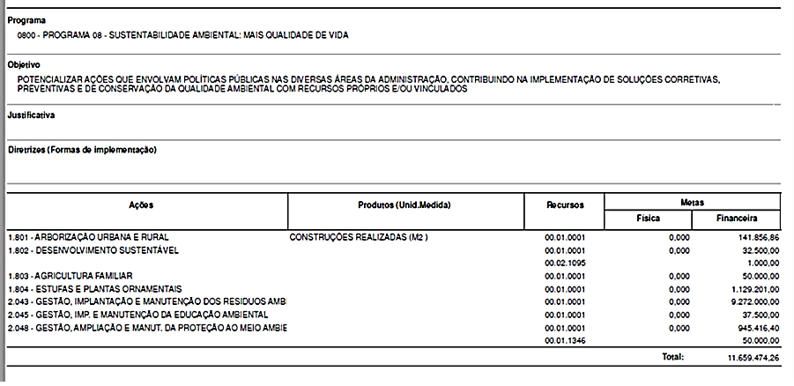

Slide 24
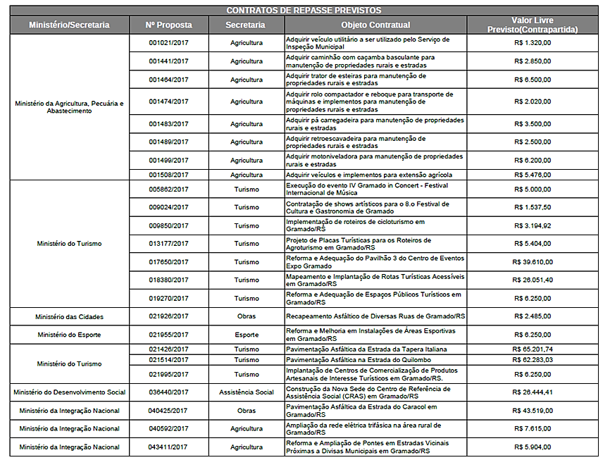
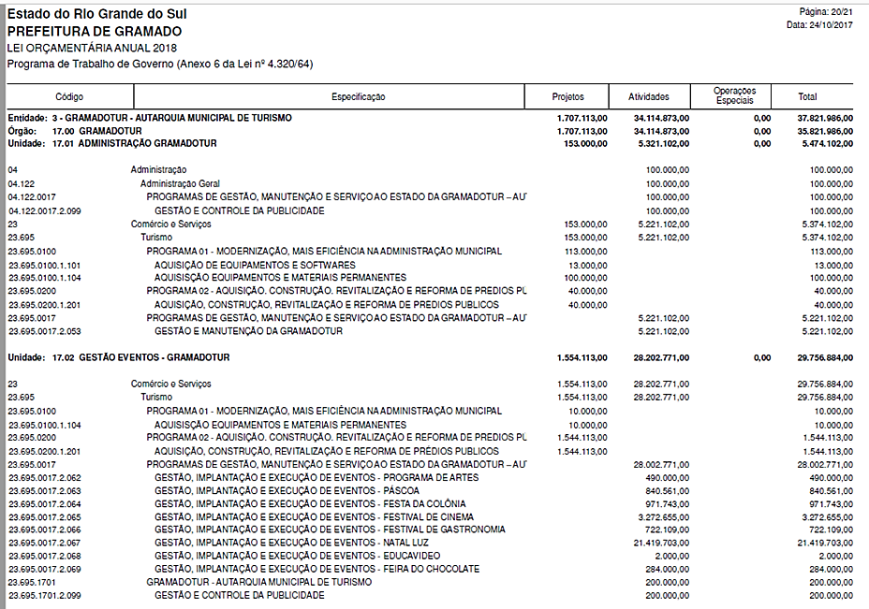
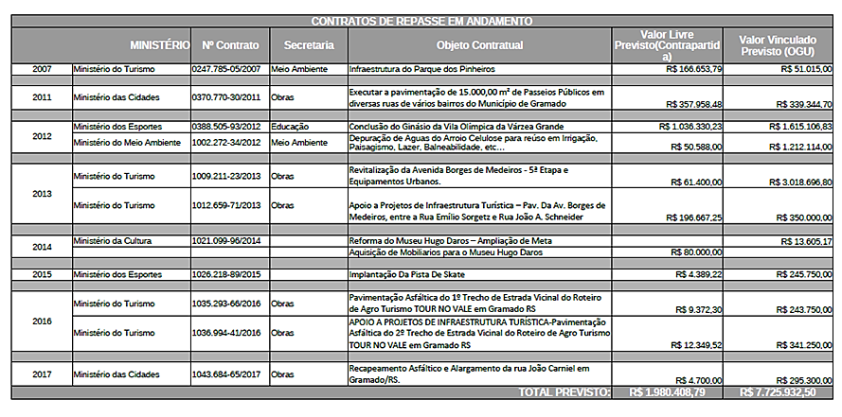

Slide 25
Governança é muito mais do que Gestão...
Nível Estratégico
GOVERNANÇA
A melhoria da gestão pública depende da boa governança
Nível Operacional
GESTÃO

Slide 26
Requisitos de uma Boa Governança
LIDERANÇA
Compreende o conjunto de práticas de natureza humana e comportamental exercida nos principais cargos das organizações, para assegurar a existência das condições mínimas para o exercício da boa Governança, quais sejam:
a) integridade;
b) competência;
c) responsabilidade; e,
d) motivação.
ESTRATÉGIA
Compreende a definição de diretrizes, objetivos, planos e ações, além de critérios de priorização e alinhamento entre organizações e partes interessadas, para que os serviços e produtos de responsabilidade da organização alcancem o resultado pretendido.
CONTROLE
Compreende processos estruturados para mitigar os possíveis riscos com vistas ao alcance dos objetivos institucionais e para garantir a execução ordenada, ética, econômica, eficiente e eficaz das atividades da organização, com preservação da legalidade e da economicidade no dispêndio de recursos públicos.
PRINCÍPIOS
capacidade de resposta;
integridade;
confiabilidade;
melhoria regulatória;
prestação de contas e responsabilidade;
transparência.

Slide 27
Agentes da Governança Municipal
Nível Agente da Governança Papéis e Responsabilidades
ESTRATÉGICO
(estabelecem
as diretrizes)
Prefeito Municipal
Responsável maior pelo lançamento e implementação da Política de Governança, por meio de Decreto ou Projeto de Lei. Por se tratar da autoridade máxima do Município, presta contas à sociedade e aos órgãos de controle.
Alta Administração
(Secretários, Procuradores,
controladores e outros)
Responsável pela implementação da normativa de Governança, inclusive quanto ao sistema de gestão de riscos e programas de integridade, além de prestar contas dos resultados alcançados por sua pasta.
Conselho de Governança – CGOV
(Secretário Municipal de Administração, Fazenda, Planejamento, Governança ou área equivalente, Dirigente da Unidade Central de Controle Interno, Chefe de Gabinete do Prefeito etc.
Assessorar o Prefeito Municipal, planejando e coordenando a implementação da Governança, reportando ao Chefe do Executivo os seus resultados, bem como das demais políticas públicas do Município.
TÁTICO E OPERACIONAL
(realizam as rotinas)
Comitês Internos de Governança - CIG
Devem garantir o desenvolvimento e a apropriação das melhores práticas de Governança, de forma contínua e progressiva, conforme estabelecido pelo CGOV. São responsáveis pela execução das ações deliberadas.

Slide 28
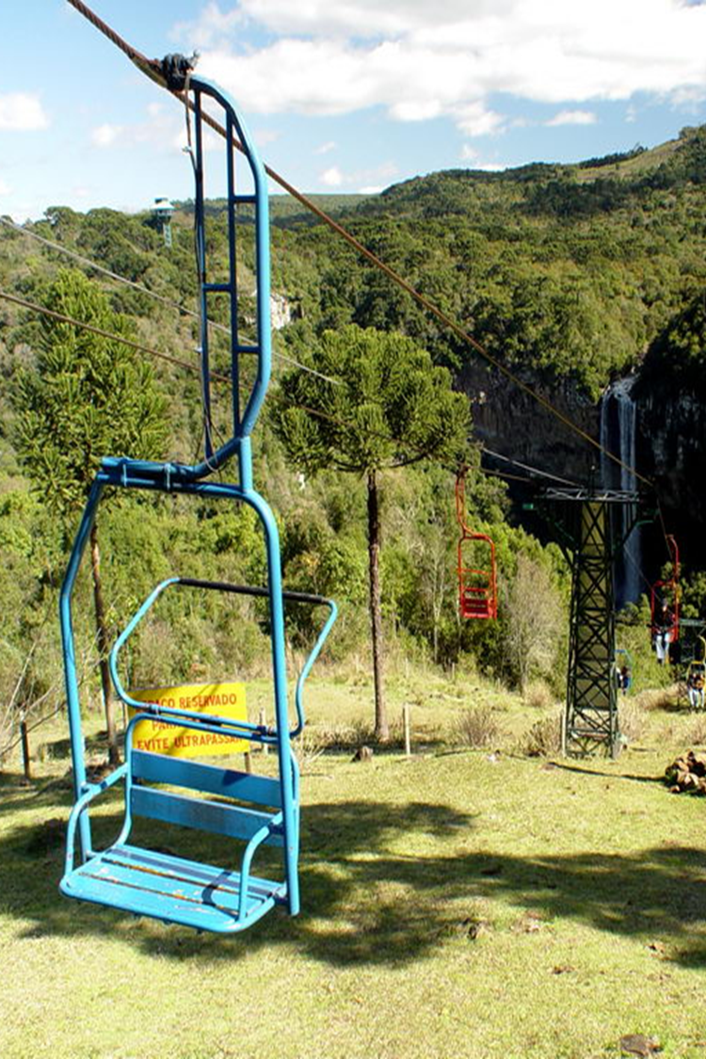
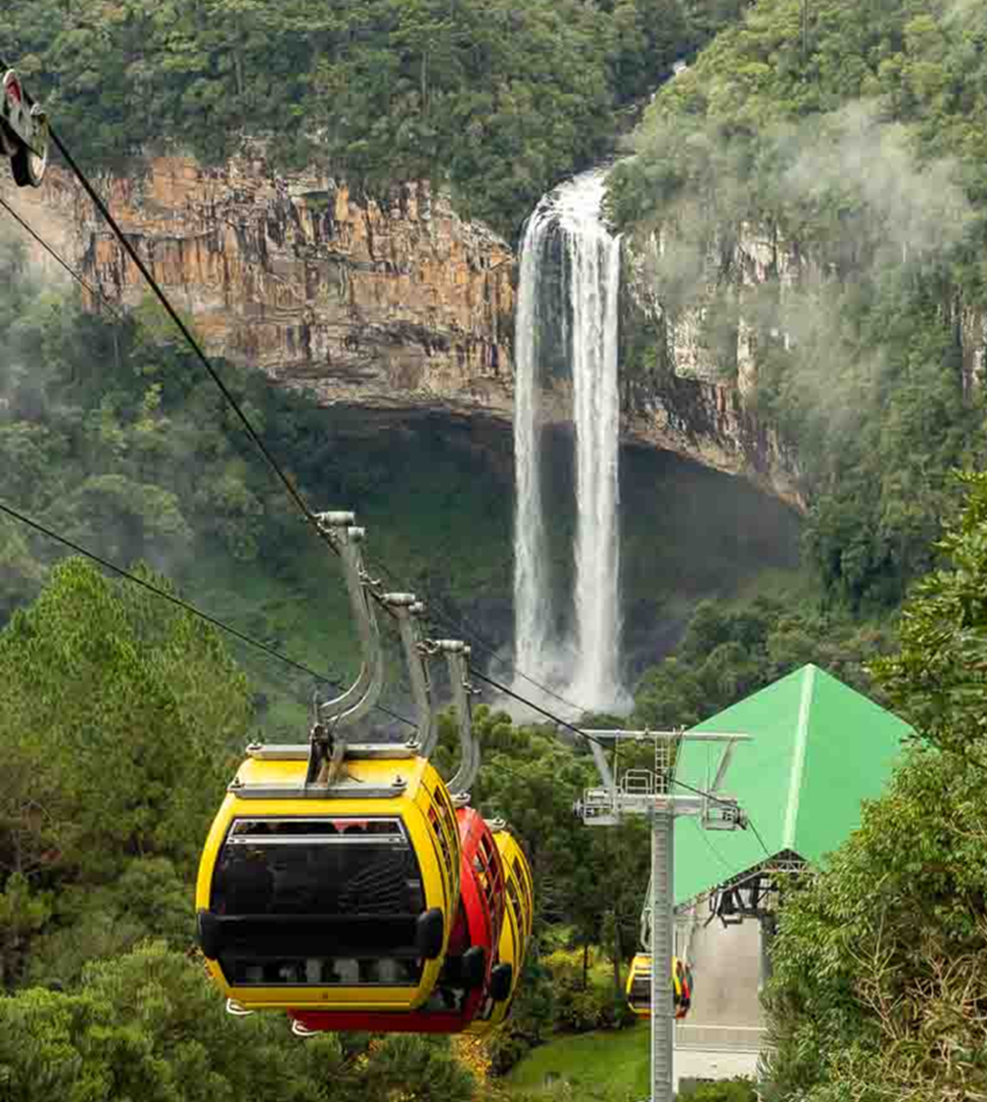
ANTES
DEPOIS
Atualização tecnológica, para maior segurança...
BOAS PRÁTICAS

Slide 29
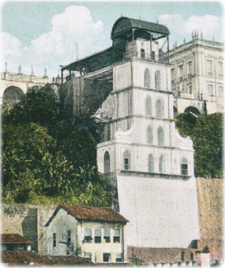
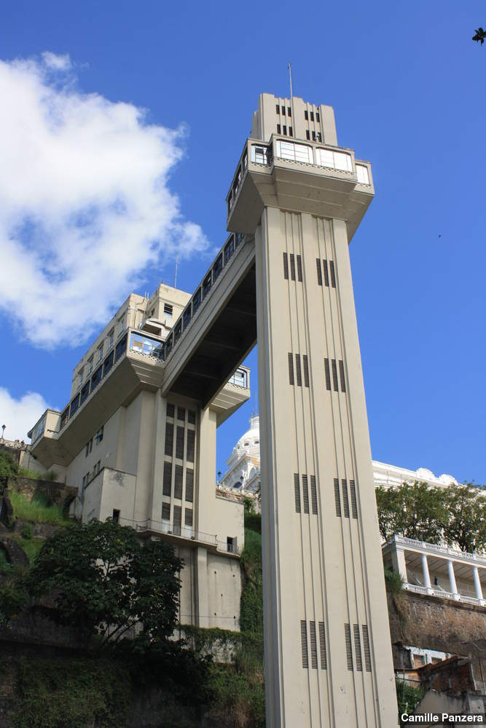
Transformando um problema em solução de acessibilidade...
ANTES
DEPOIS
BOAS PRÁTICAS

Slide 30
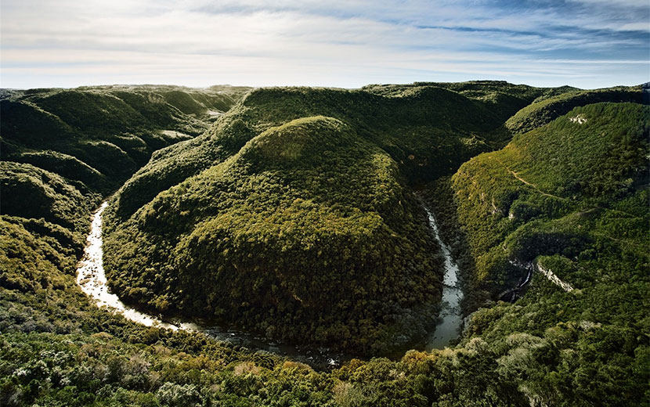
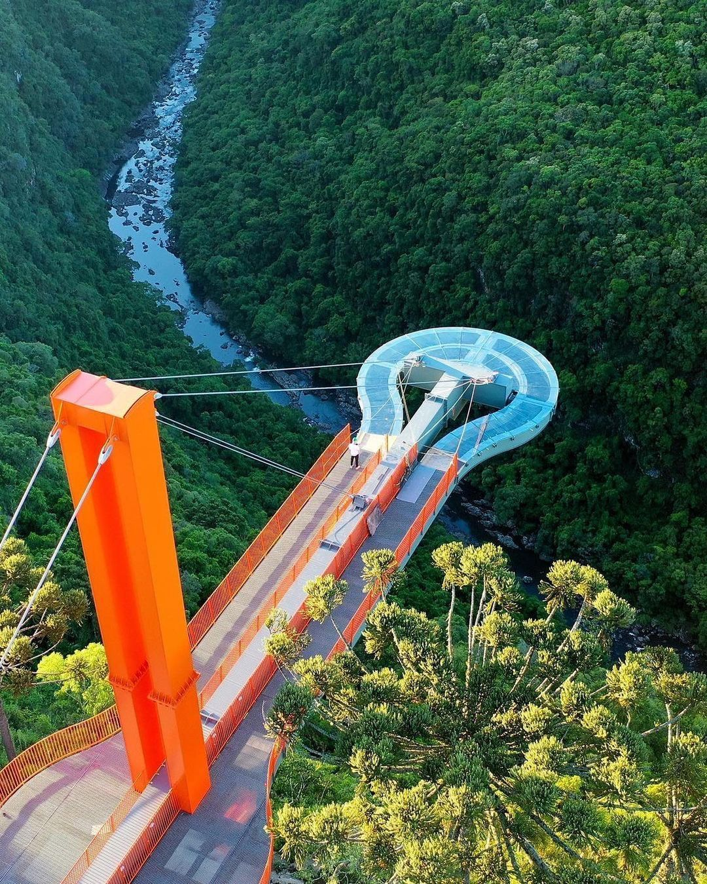
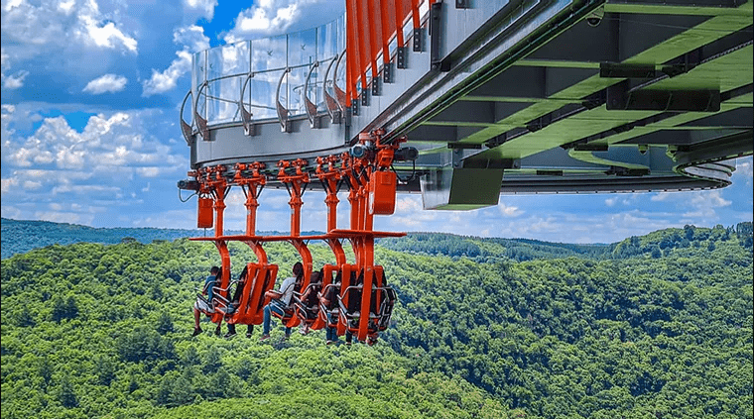
Transformando
uma paisagem em
um destino turístico...
BOAS PRÁTICAS

Slide 31


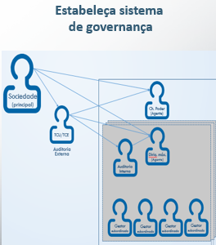
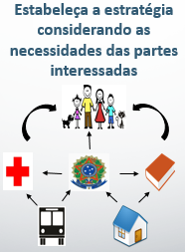

Dez Passos para a Boa Governança

Slide 32






Slide 33

Muito obrigado
pela atenção!
Econ. Valtuir Pereira Nunes
Consultor da CNM
valtuir@gmail.com
Whatsapp (51) 99974-8956

